Slide 1
МУЗЕЙ КАК КОМПОНЕНТ ВОСПИТАТЕЛЬНОЙ СИСТЕМЫ ШКОЛЫ

Slide 2
МУЗЕЙ «ВОЗРОЖДЕНИЕ» МКОУ «Болтовская СОШ» руководитель школьного музея, Усова Нина Сергеевна

Slide 3
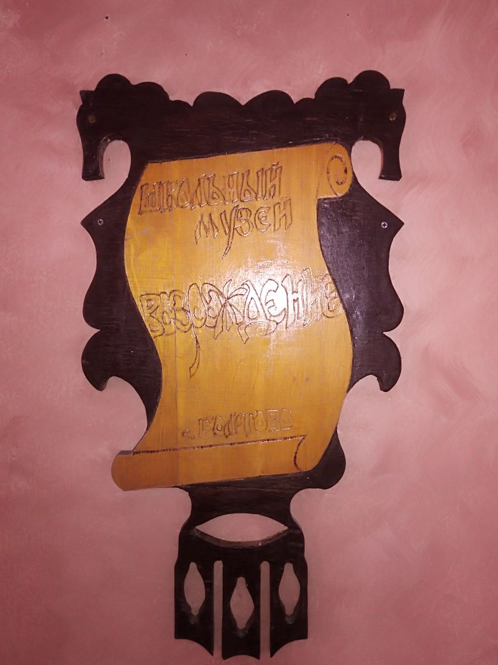

Slide 4
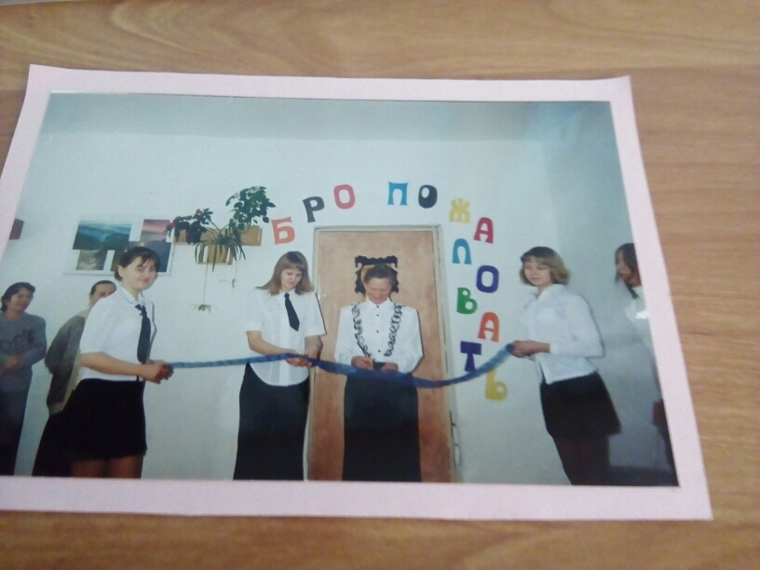
21 февраля 2004 года

Slide 5
ЗАДАЧИ:
Интеграция основного и дополнительного образования детей, сближение процессов воспитания, обучения и развития.
Создание максимальных условий для освоения обучающимися духовных и культурных ценностей предков, их быта, обычаев.

Slide 6
3. Воспитание любви к родной школе, отчему краю.
4. Формирование гражданского самосознания, ответственности за судьбу малой родины.
5. Развитие учебно – исследовательских навыков в процессе работы.
6. Участие в формировании, обеспечении сохранности и рациональном использовании музейного фонда.
7. Проведение культурно – просветительной работы среди учащихся и населения.

Slide 7
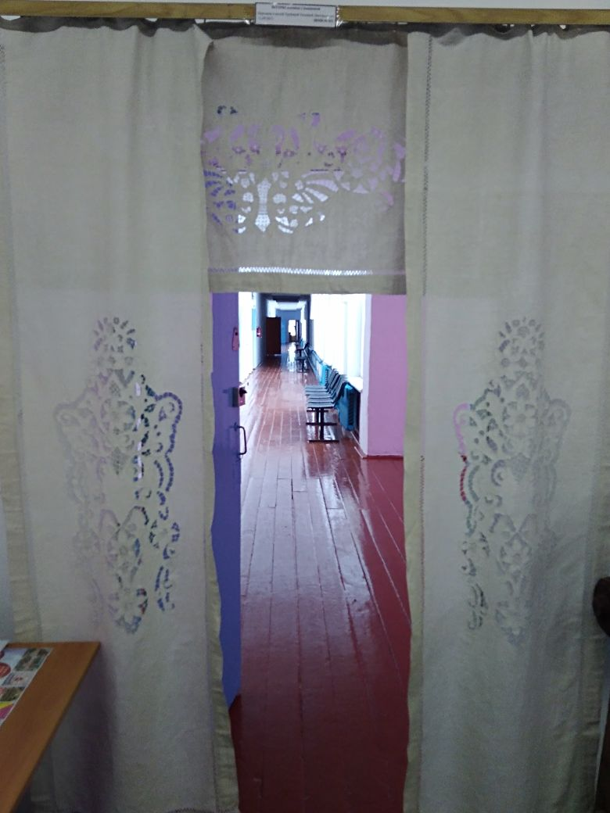
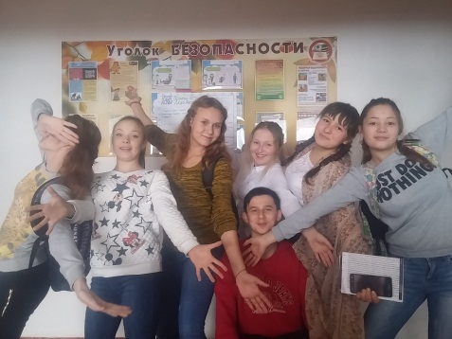
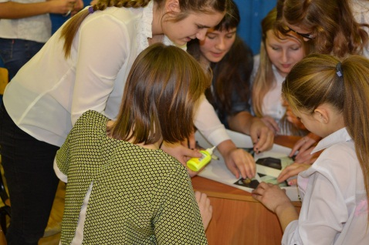
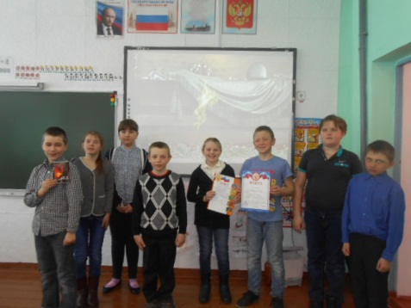
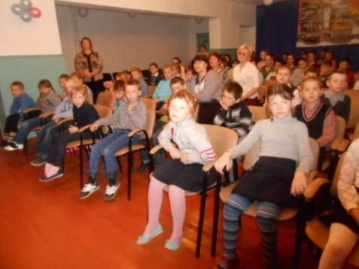
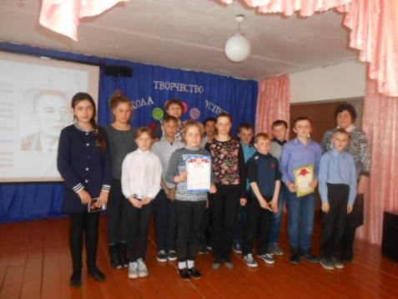
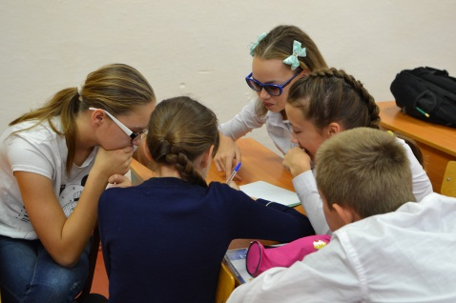

Slide 8
ФОРМЫ РАБОТЫ
Экскурсионная
Сбор, систематизация, оформление материала
Проведение мероприятий
Встречи с детьми войны, ветеранами труда
Пополнение существующих материалов

Slide 9
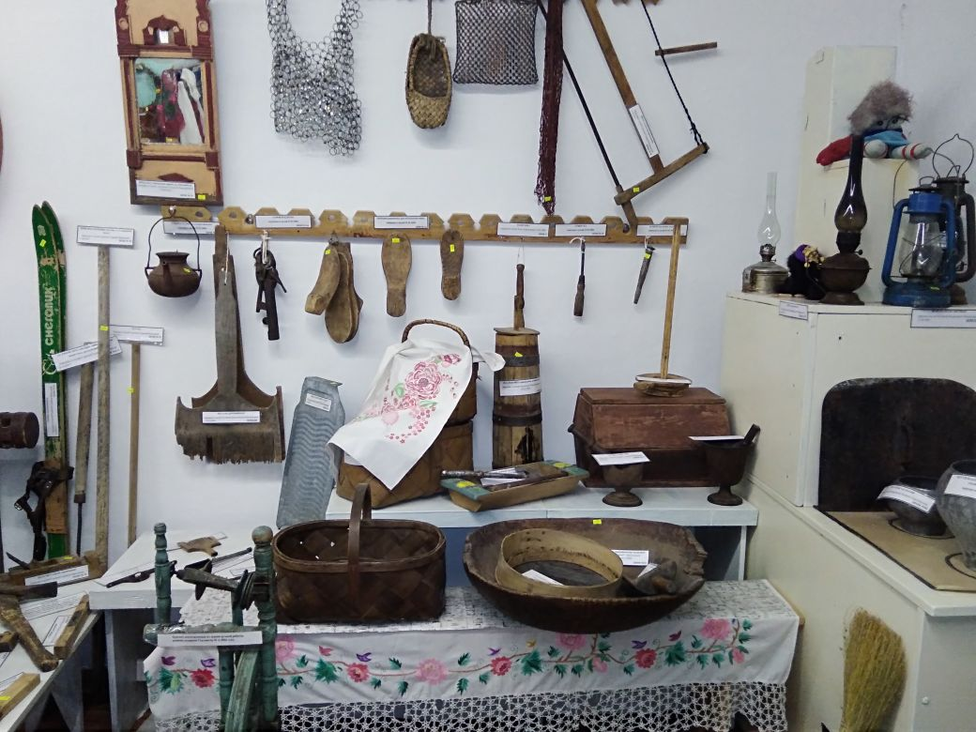
-284 - музейных предмета
-141 – подлинный экспонат

Slide 10
1. ИСТОРИЯ ШКОЛЫ 2. УГОЛОК БОЕВОЙ СЛАВЫ 3.СЛАВЫ ОТЦОВ ДОСТОЙНЫ 4. ТРУДОВАЯ СЛАВА СЕЛА 5.ПРИРОДА 6. СЕЛЬСКИЙ БЫТ 7. НУМИЗМАТИКА

Slide 11
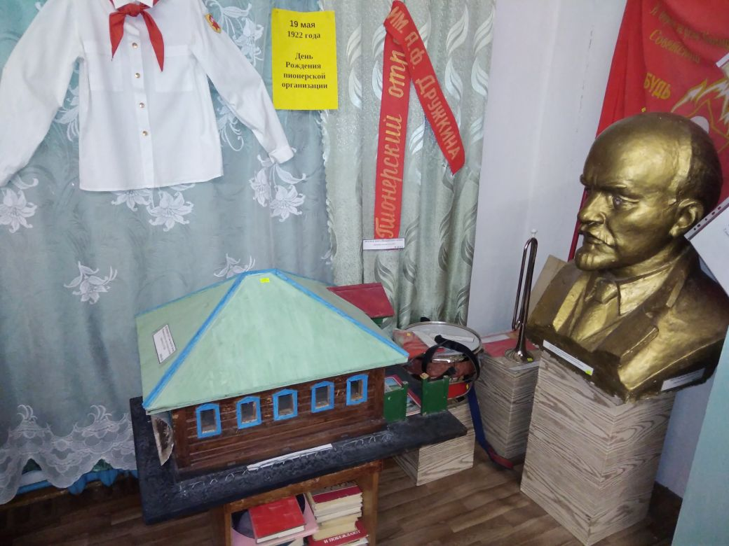
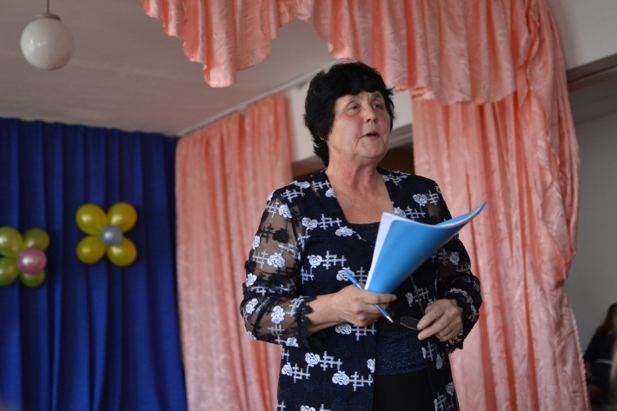
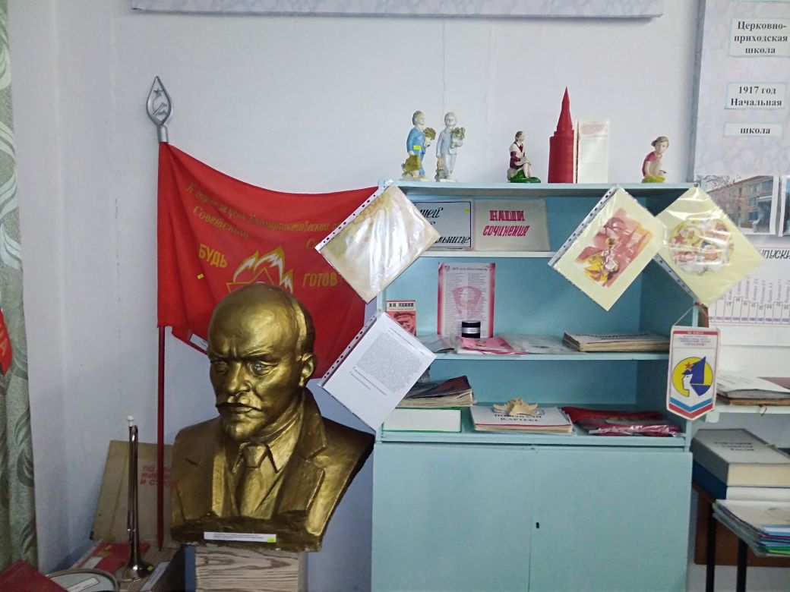
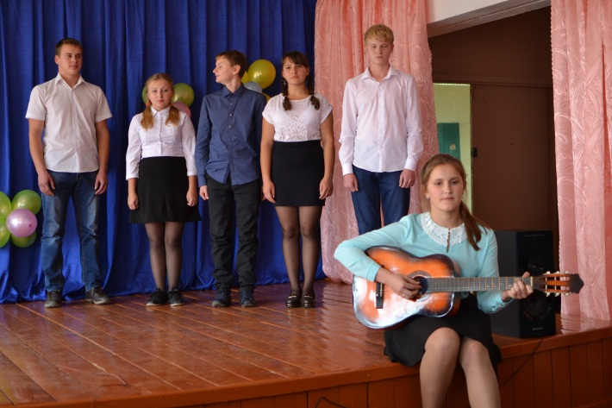
ИСТОРИЯ ШКОЛЫ

Slide 12
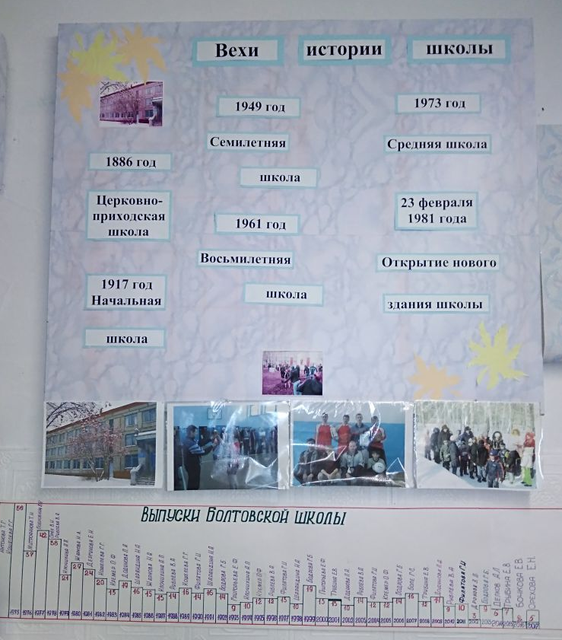
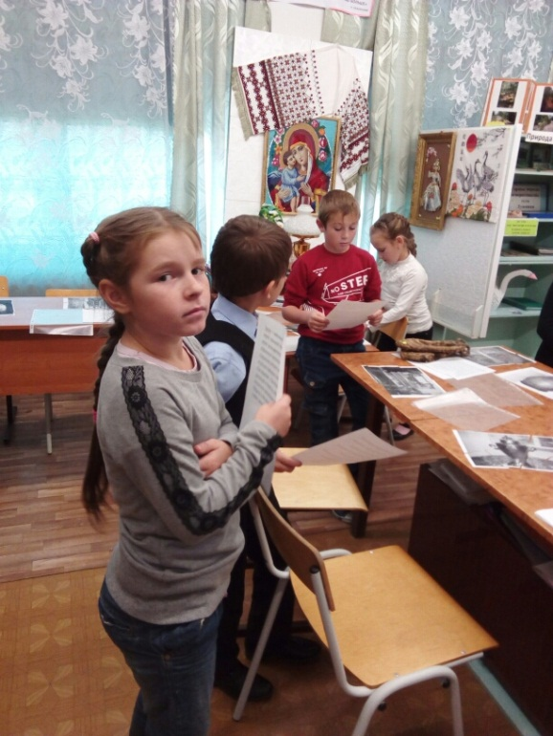
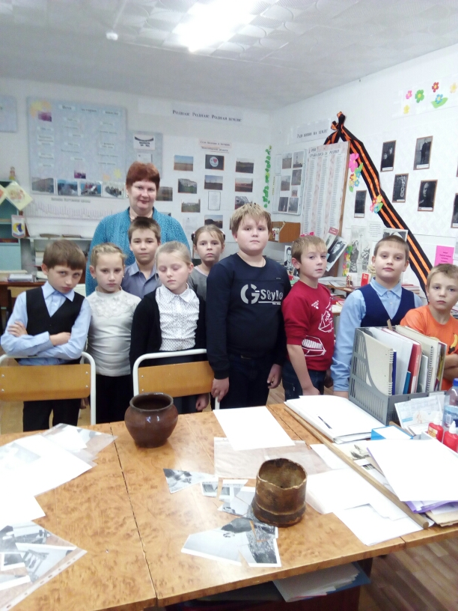
ИСТОРИЯ ШКОЛЫ

Slide 13
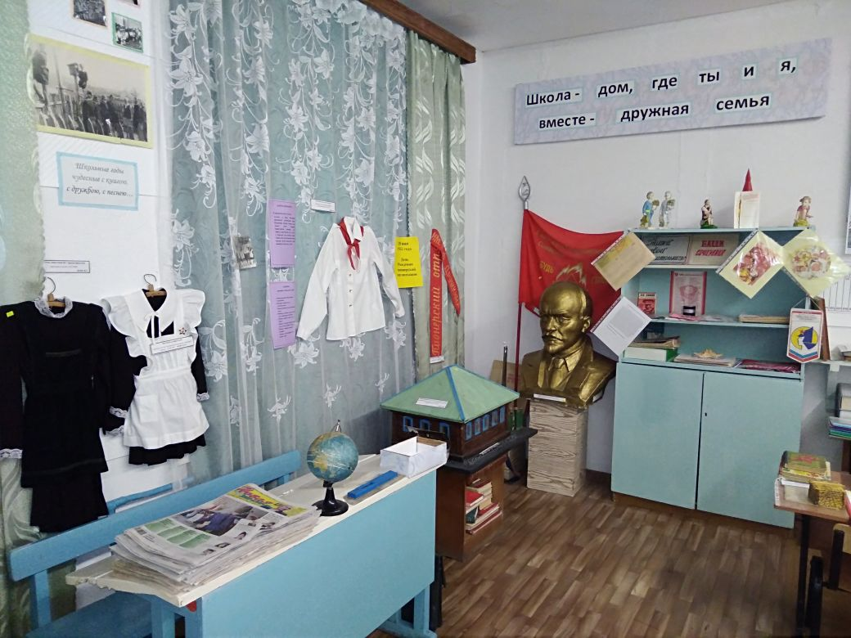
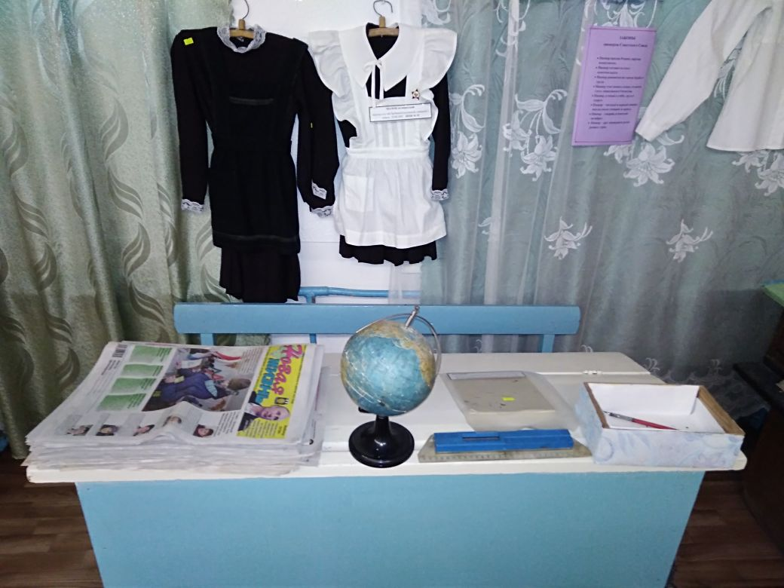
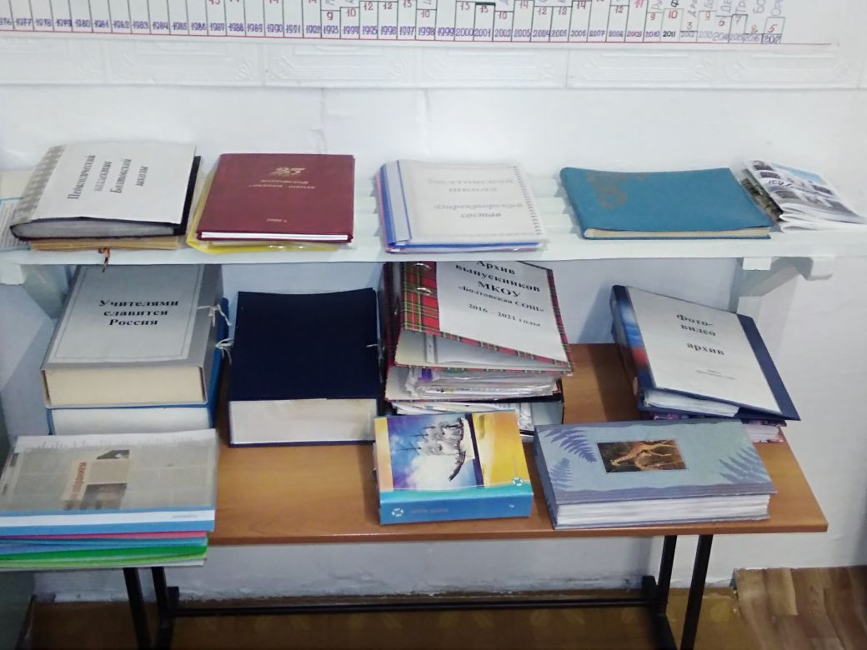
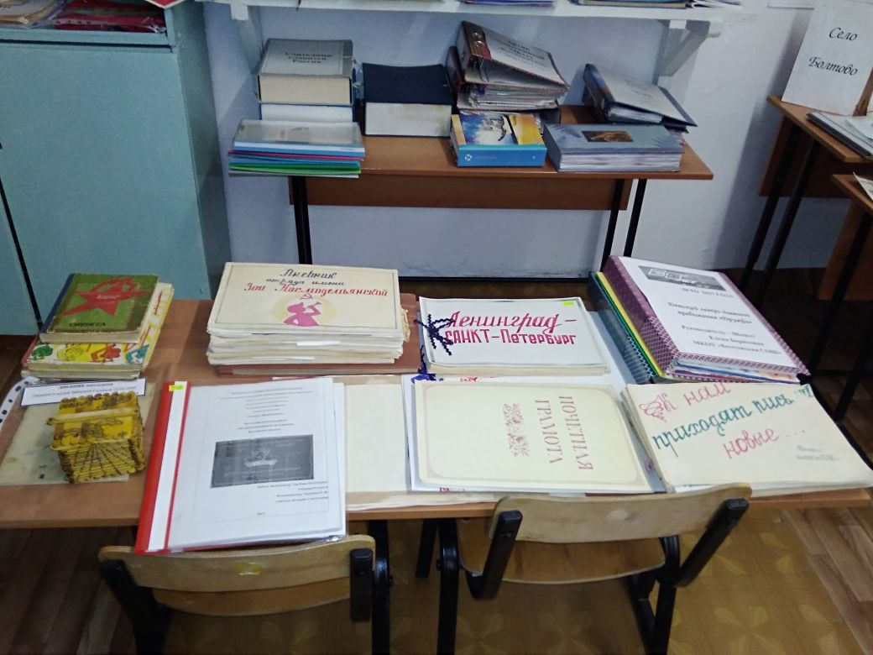
ИСТОРИЯ ШКОЛЫ

Slide 14
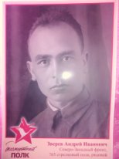
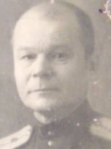
УГОЛОК БОЕВОЙ СЛАВЫ
Зверев Андрей Иванович
Евтюхин Александр Ильич

Slide 15
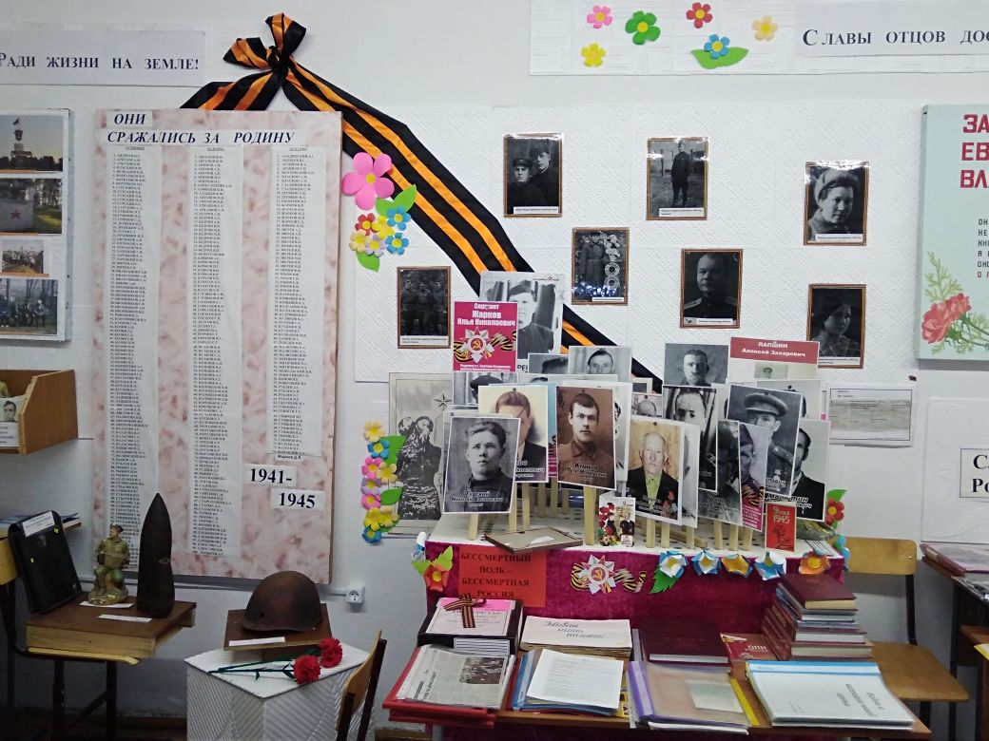

Slide 16
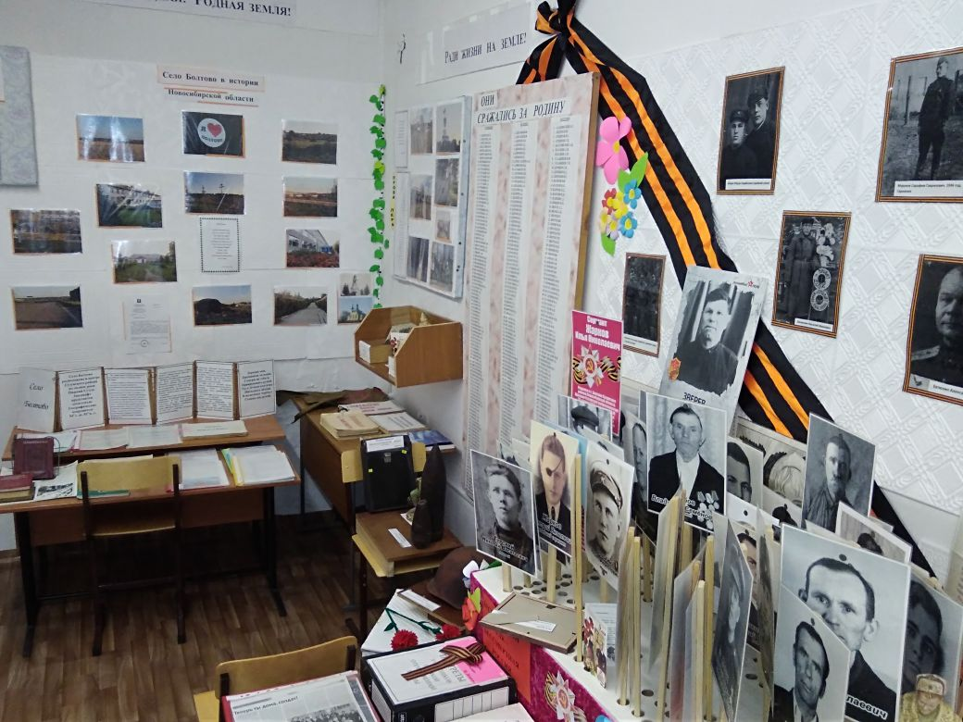
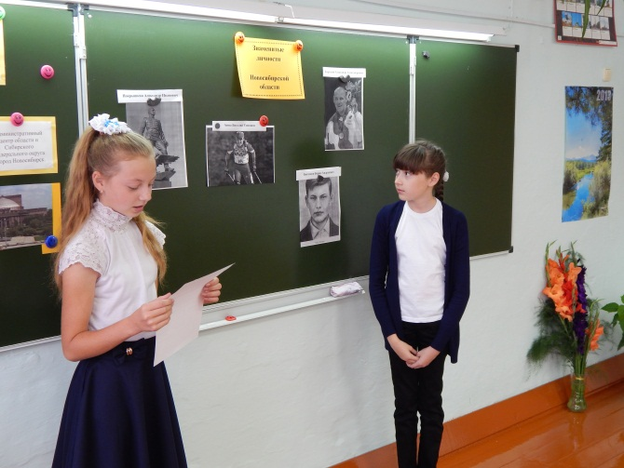
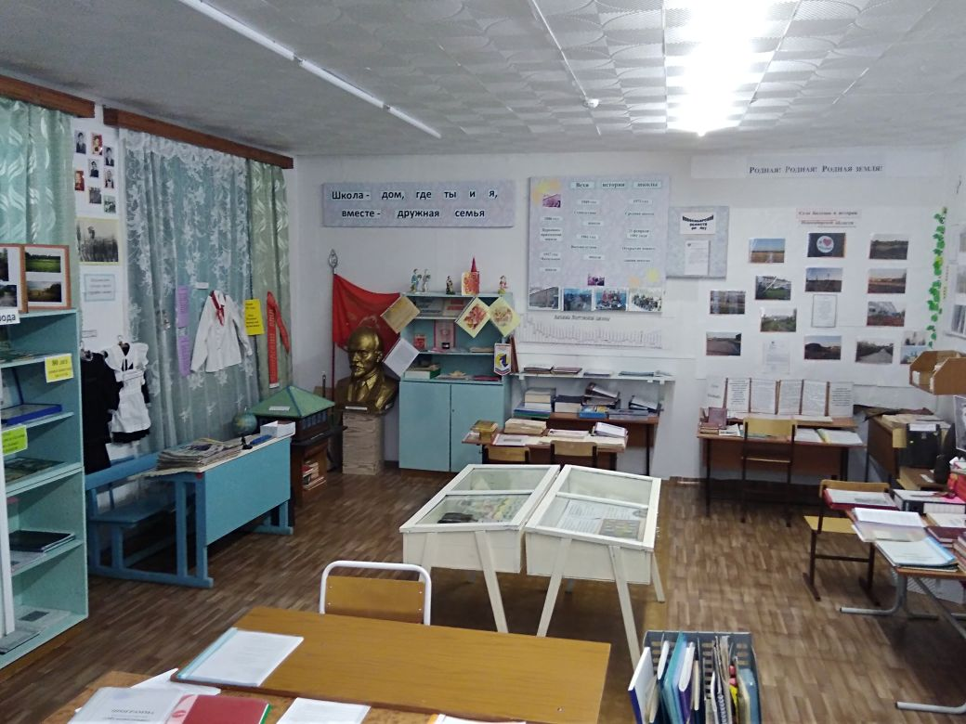
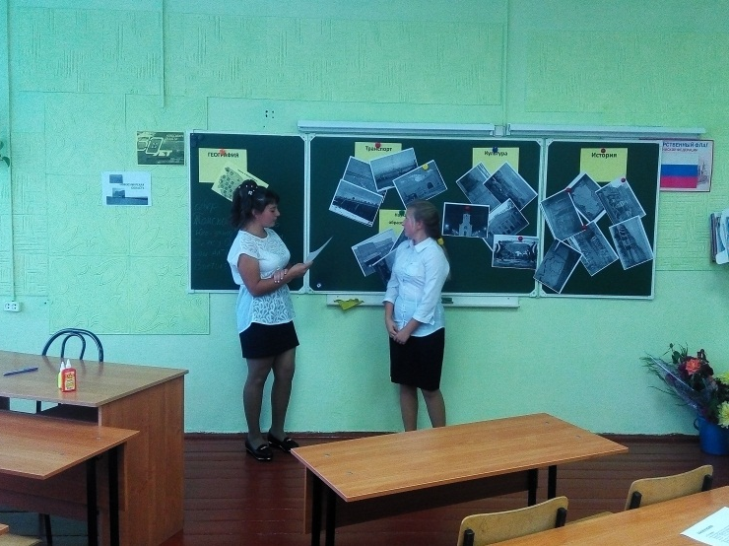

Slide 17
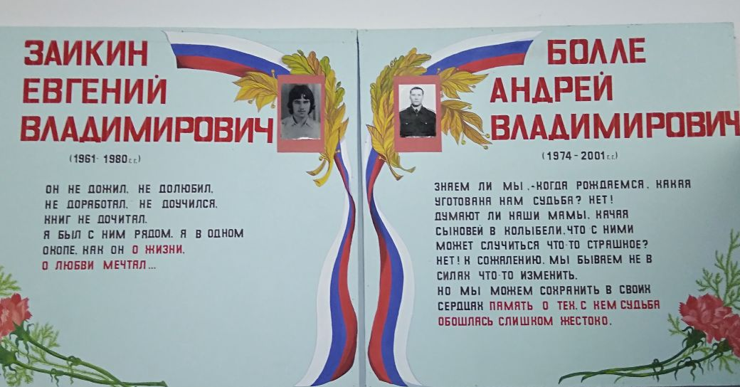
СЛАВЫ ОТЦОВ ДОСТОЙНЫ

Slide 18
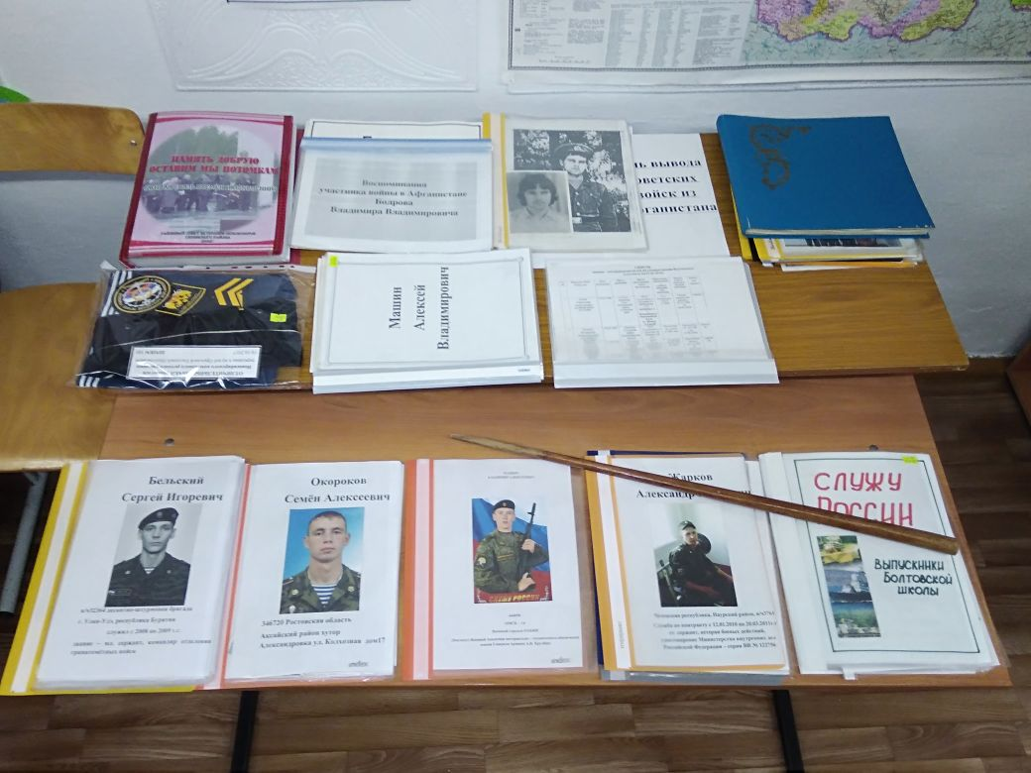

Slide 19
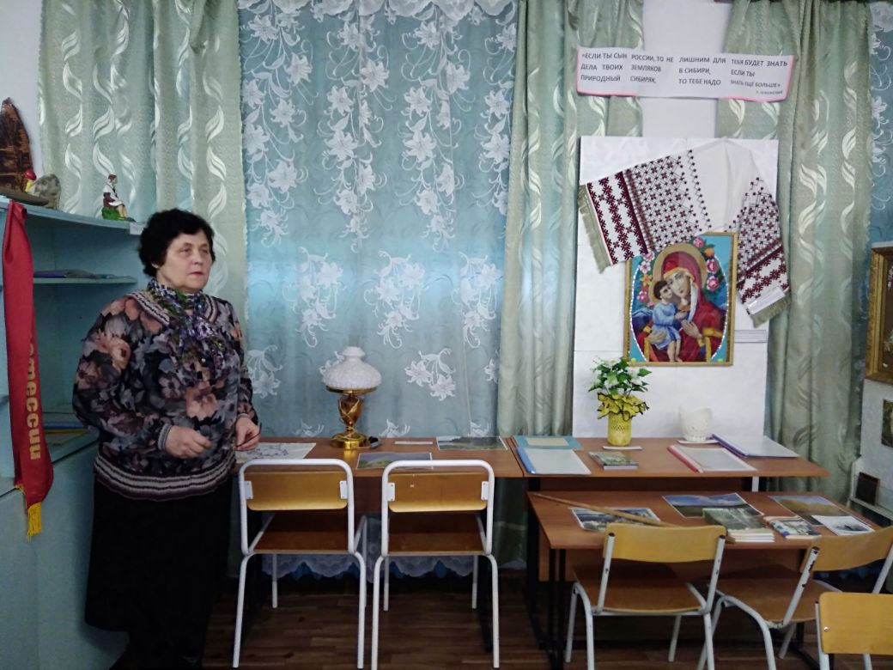
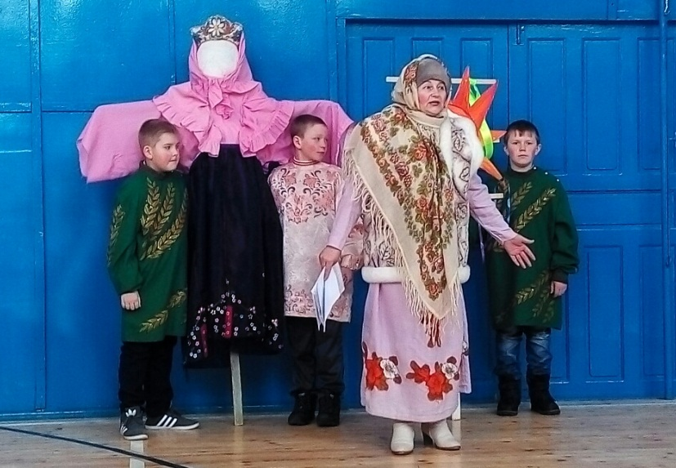
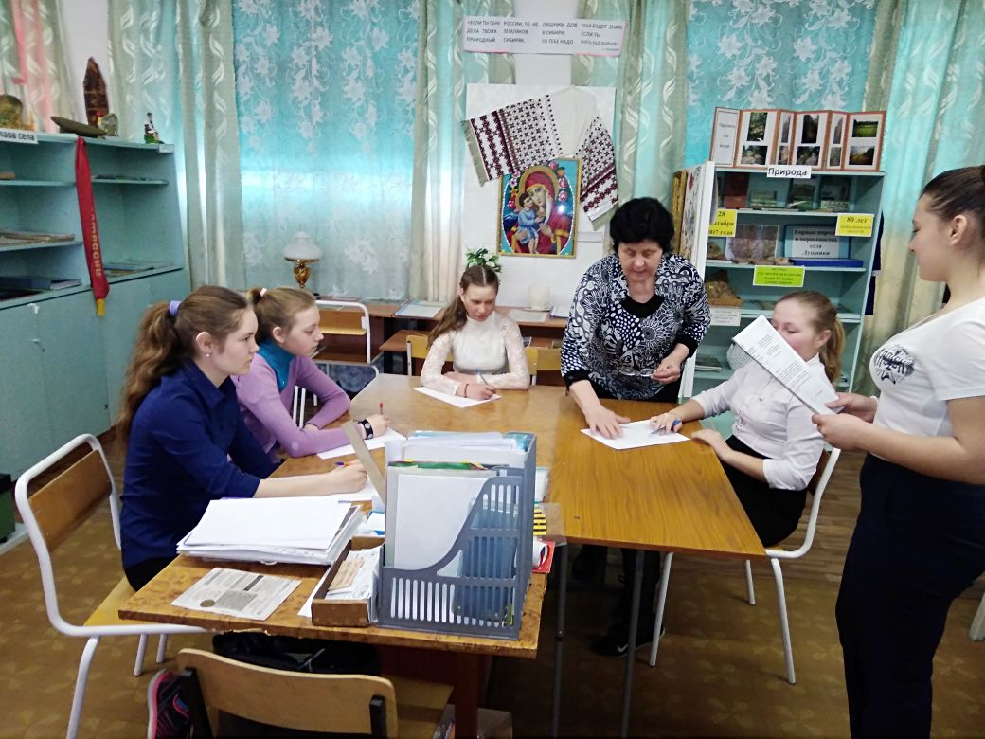
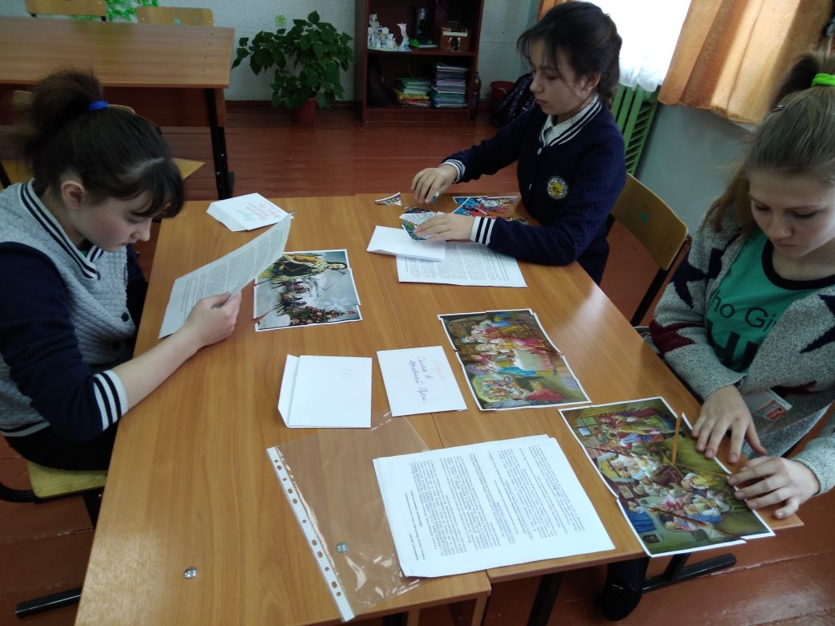

Slide 20
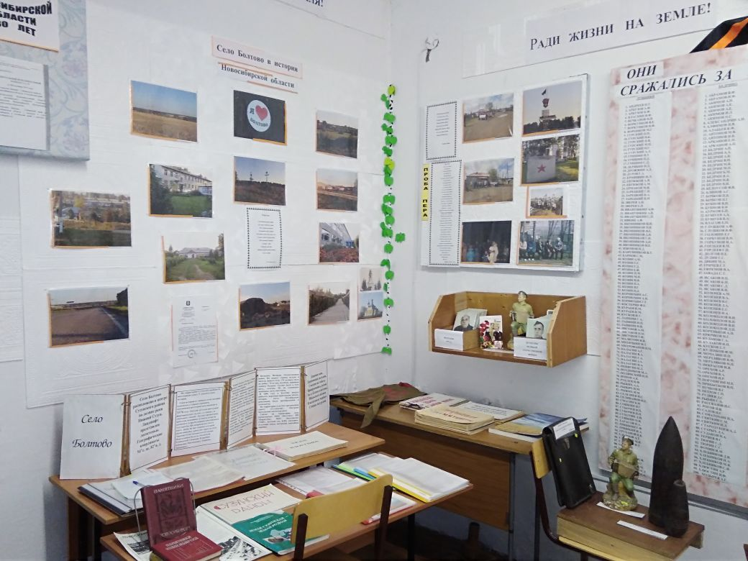
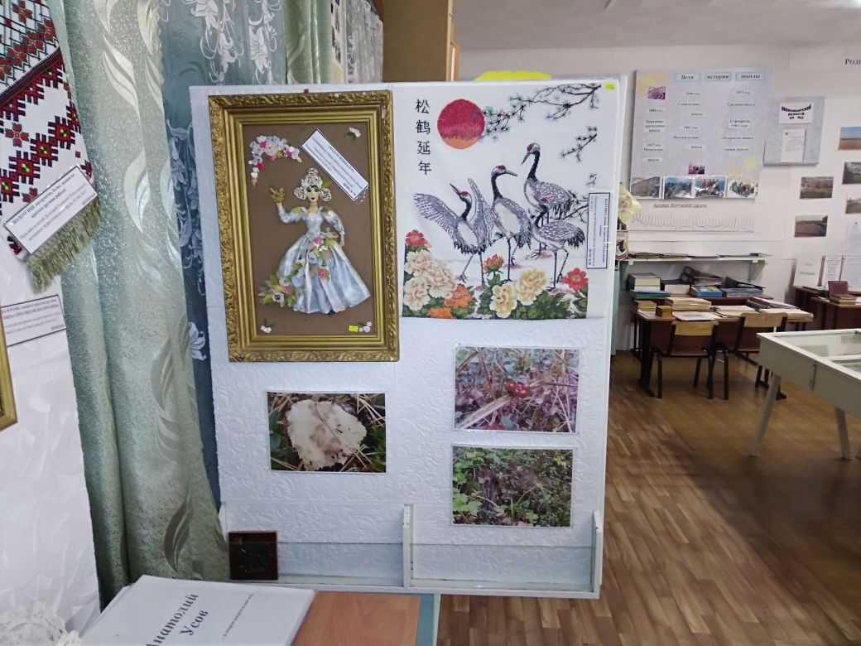
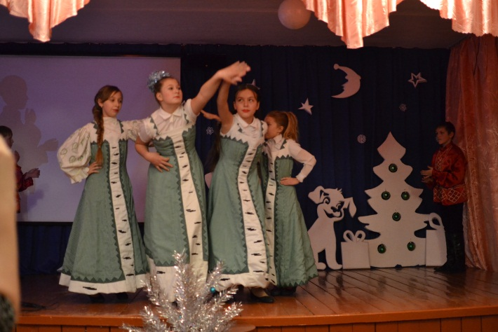
ТРУДОВАЯ СЛАВА СЕЛА

Slide 21
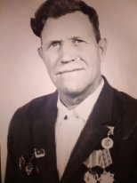
Зверев Пётр Михайлович

Slide 22
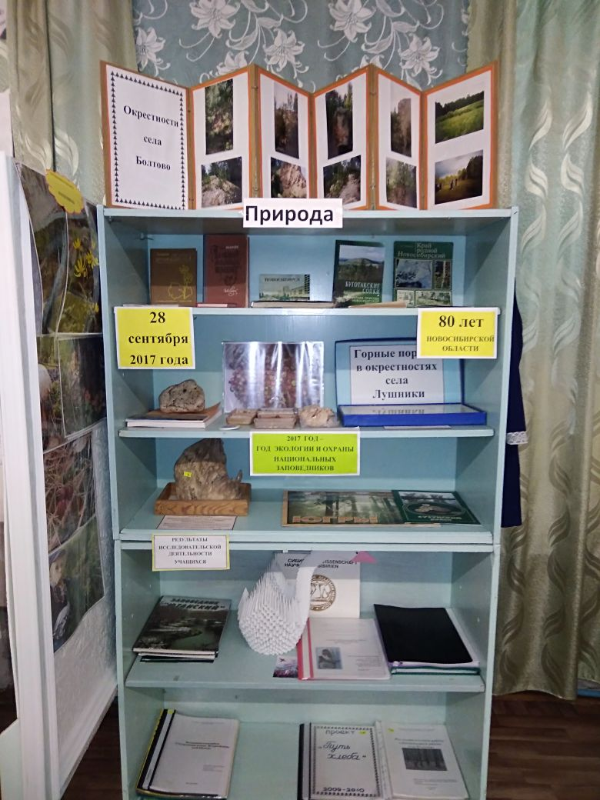
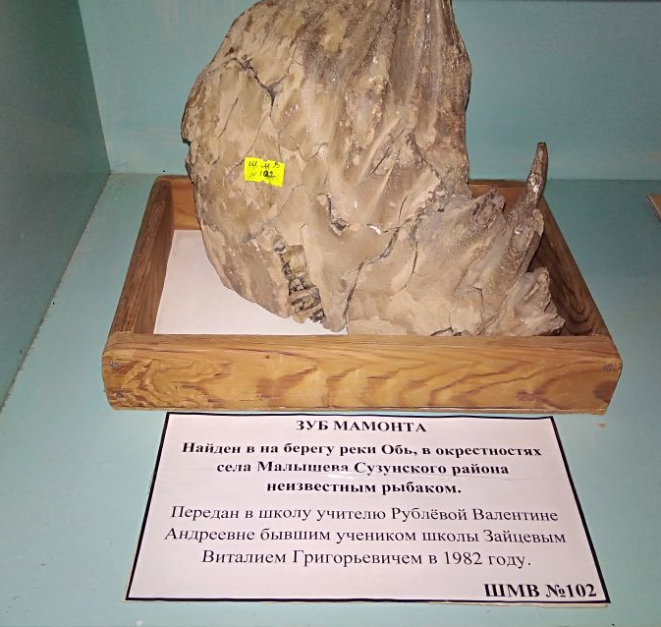
ПРИРОДА

Slide 23
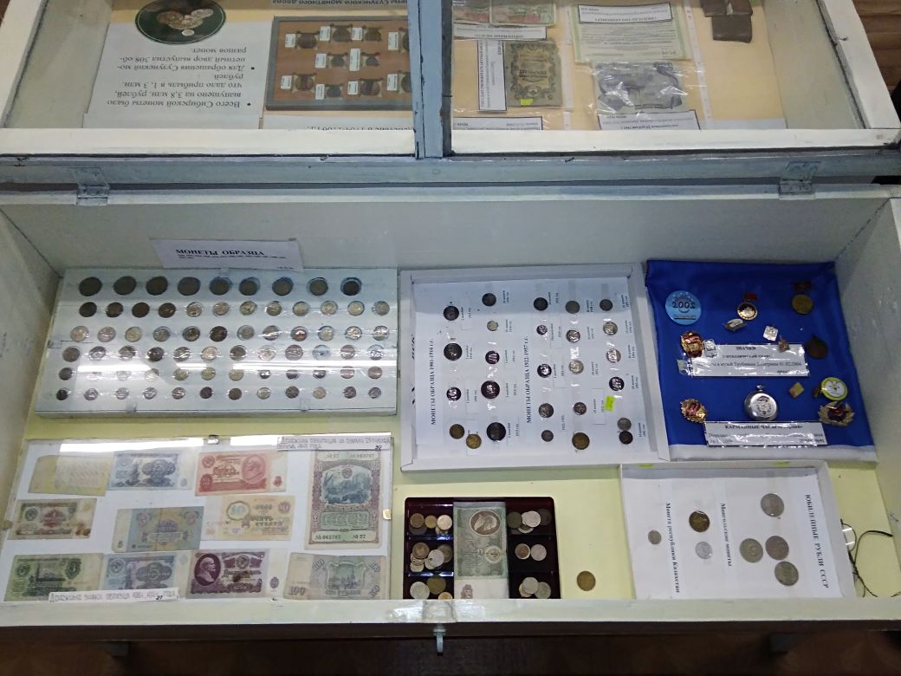
НУМИЗМАТИКА

Slide 24
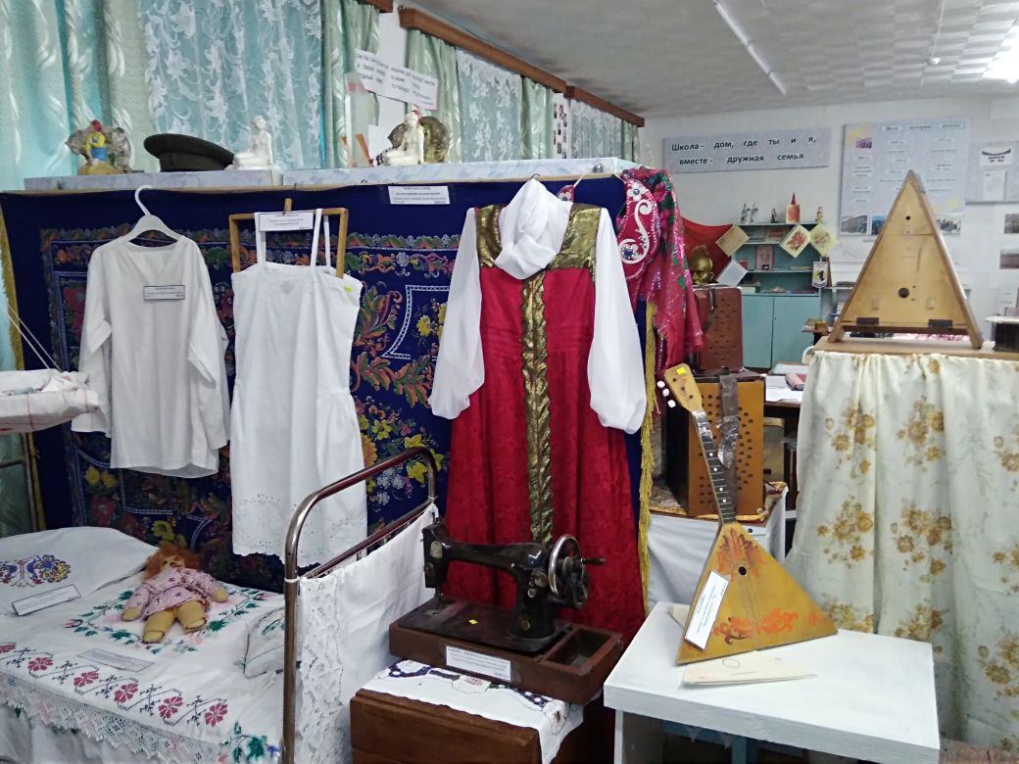
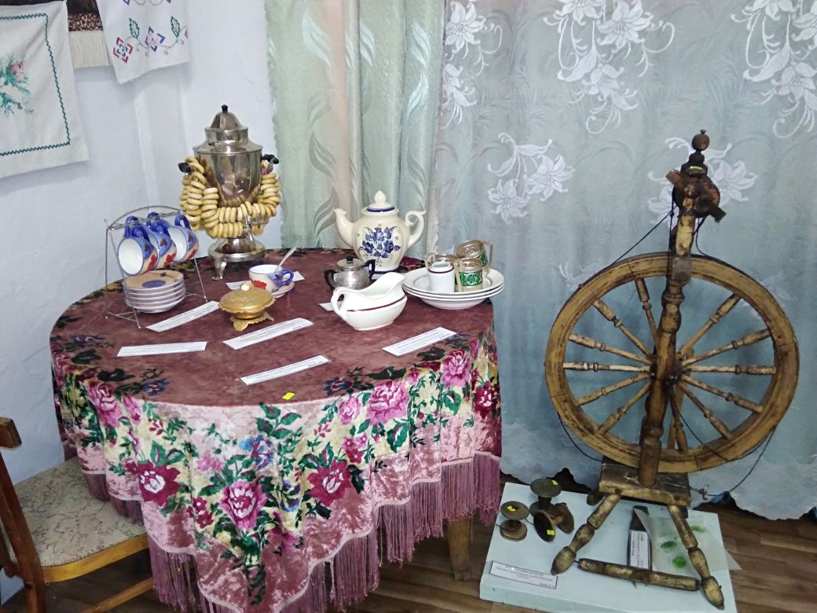
СЕЛЬСКИЙ БЫТ

Slide 25
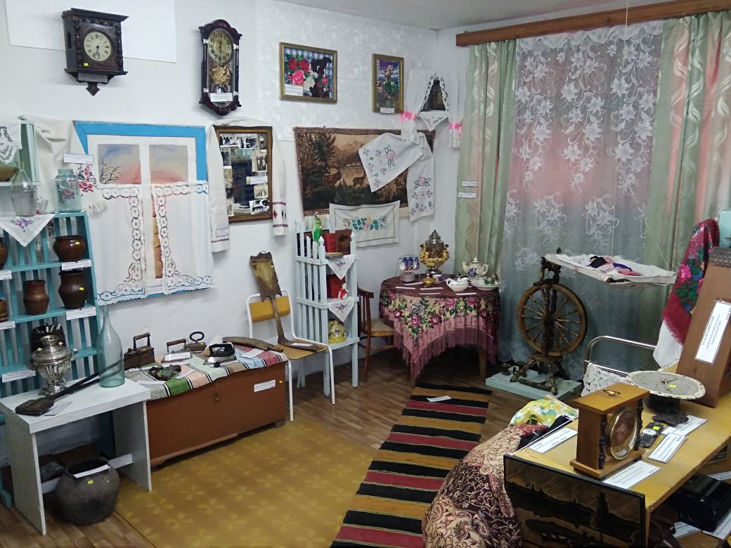

Slide 26
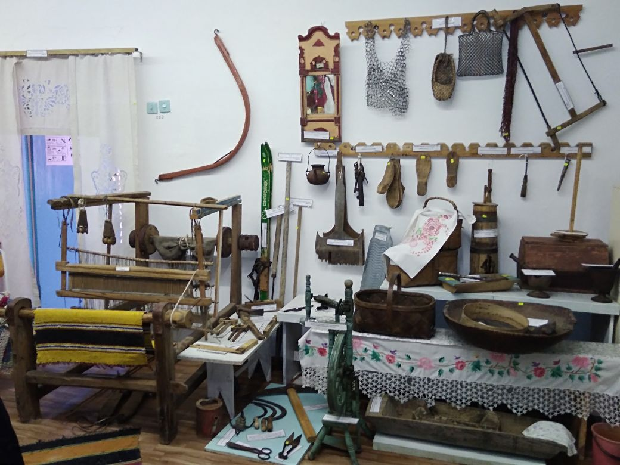

Slide 27
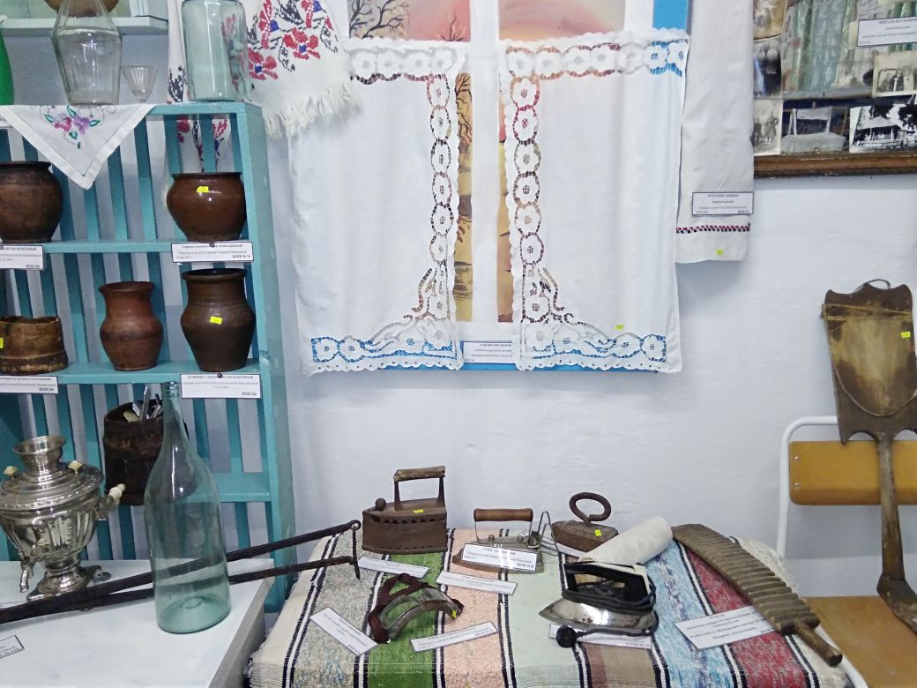
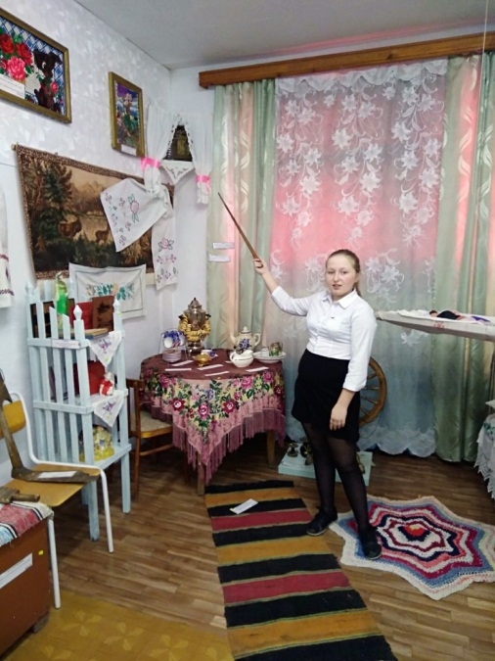
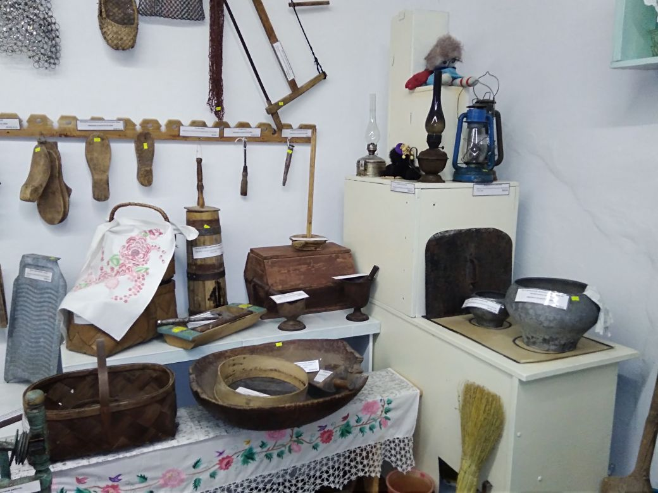
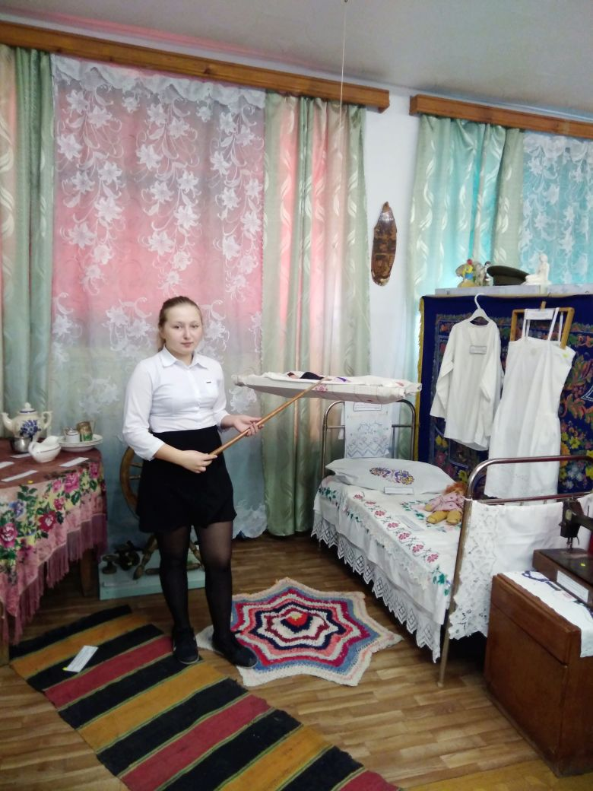

Slide 28
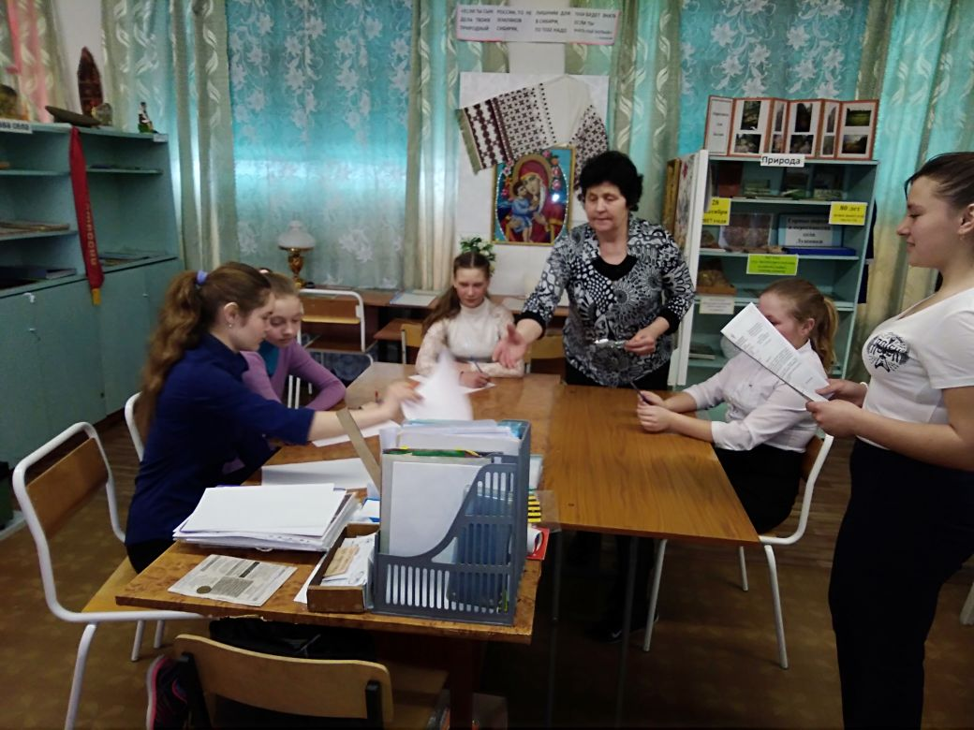

Slide 29


Slide 30







Slide 31
ДОБРО ПОЖАЛОВАТЬ В НАШ МУЗЕЙ!

